Slide 1














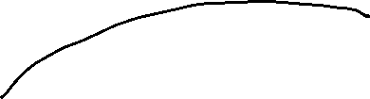









https://nodejs.org/en/download/
https://code.visualstudio.com/download
GIT - https://git-scm.com/download/win
GITHUB - https://desktop.github.com/

Slide 3




















Slide 4
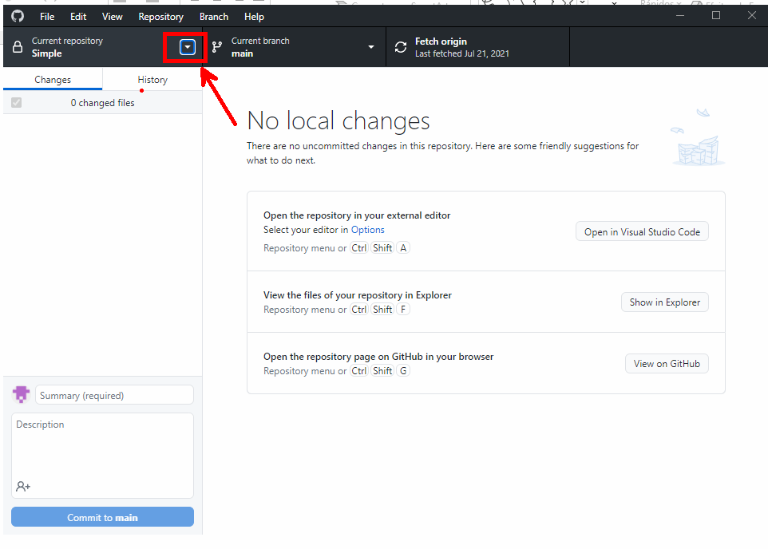

Slide 5
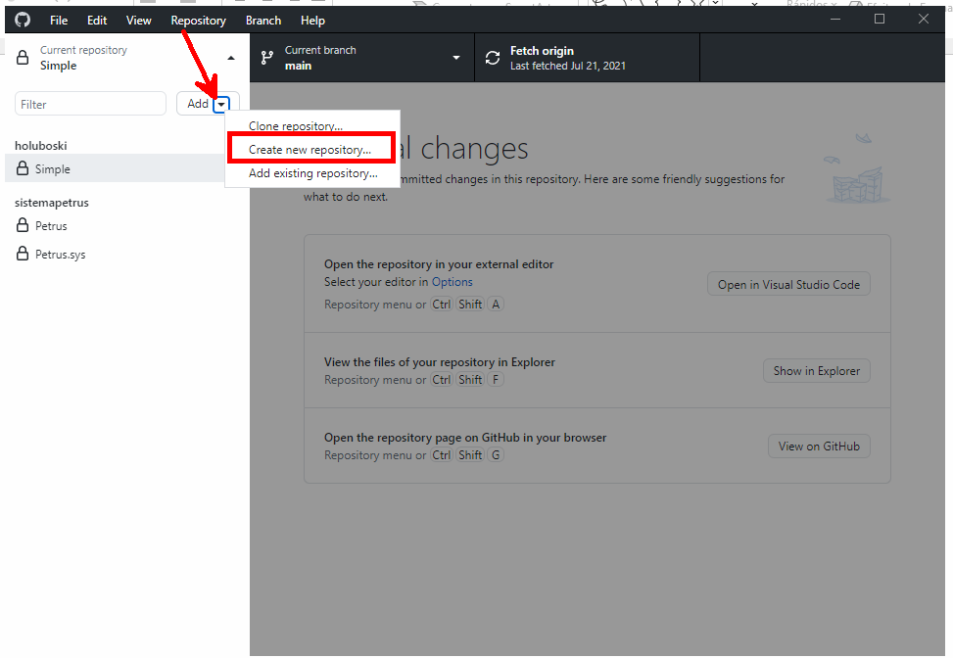

Slide 6
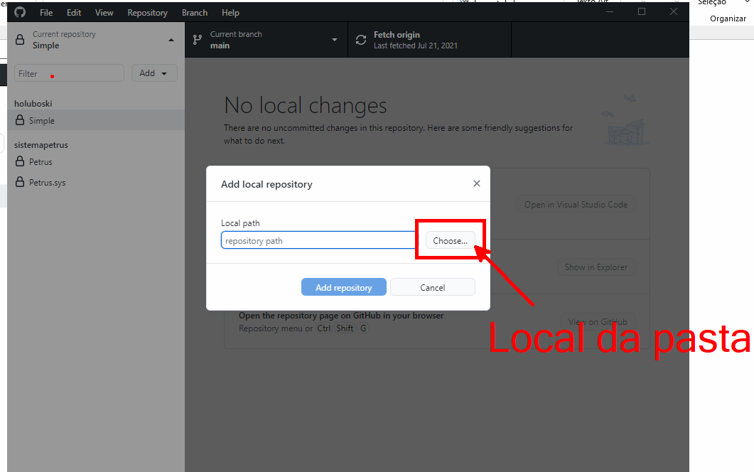

Slide 7
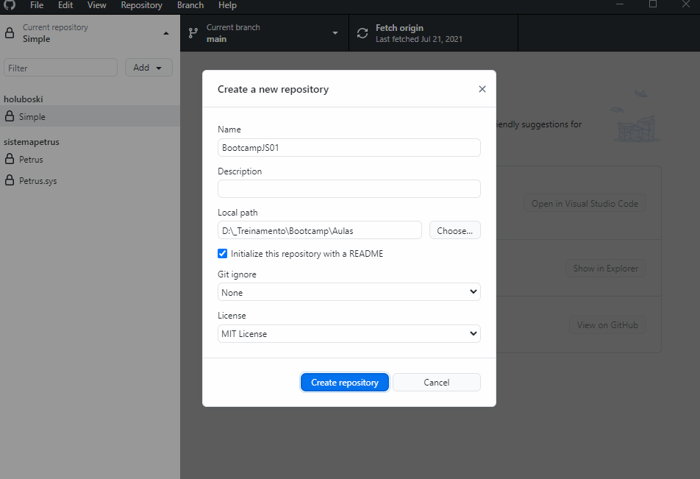

Slide 8
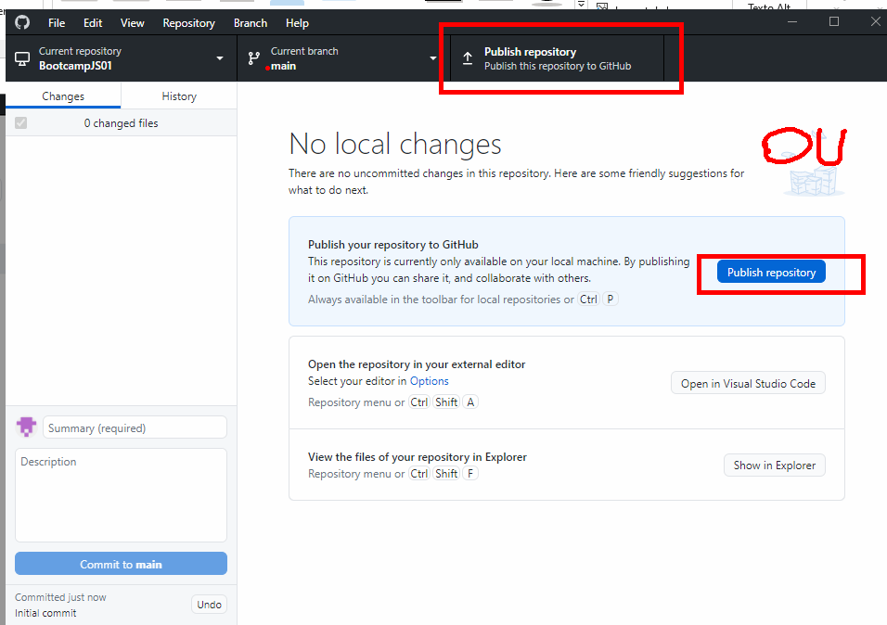

Slide 9
https://github.com/holuboski/BootcampJS01

Slide 10
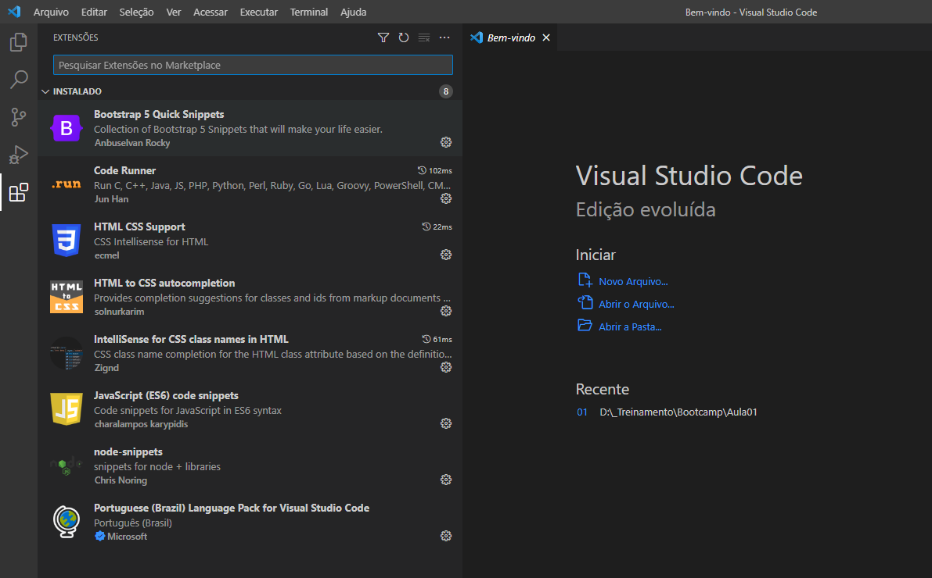

Slide 11








Slide 12











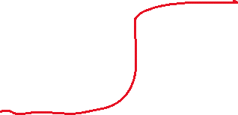









Slide 13
Montar um sistema que leia 4 valores e imprima a média desses valores
Montar um sistema que leia 4 valores e imprima a média ponderada desses valores, sendo valor 1 e 2 peso 2 e valor 3 e 4 peso 3
Montar um sistema que leia nome do produto, qtde comprada e valor unitário, imprimir o nome do produto, total a ser pago, e total a ser pago com desconto de 15%

